Slide 1

PROJET 1
Ma stratégie d’apprentissage
Guillaume Bourlart

Slide 2
Présentation
parcours:
BTS SIO (Services Informatique aux Organisations)
Bachelor développeur de solutions digitales
Pendant mon bachelor, j’ai commencé à m'intéresser au développement mobile pour approfondir mes connaissances et car c’est un domaine offrant de nombreuses opportunités dans lesquels une simple idée peut se transformer en un projet concret.
Pourquoi le développement iOS ?
J’aime beaucoup la simplicité, l'efficacité et le fonctionnement intuitif d’Apple. J’ai commencé à m'intéresser au langage Swift, avec lequel j’ai tout de suite accroché.

Slide 3
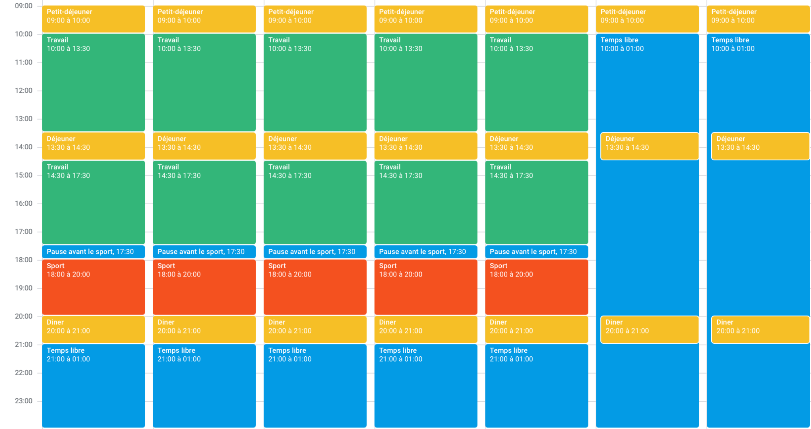
Emploi du temps hebdomadaire prévisionnel 2021 - 2022
6h30 par jour / 32h30 par semaines

Slide 4
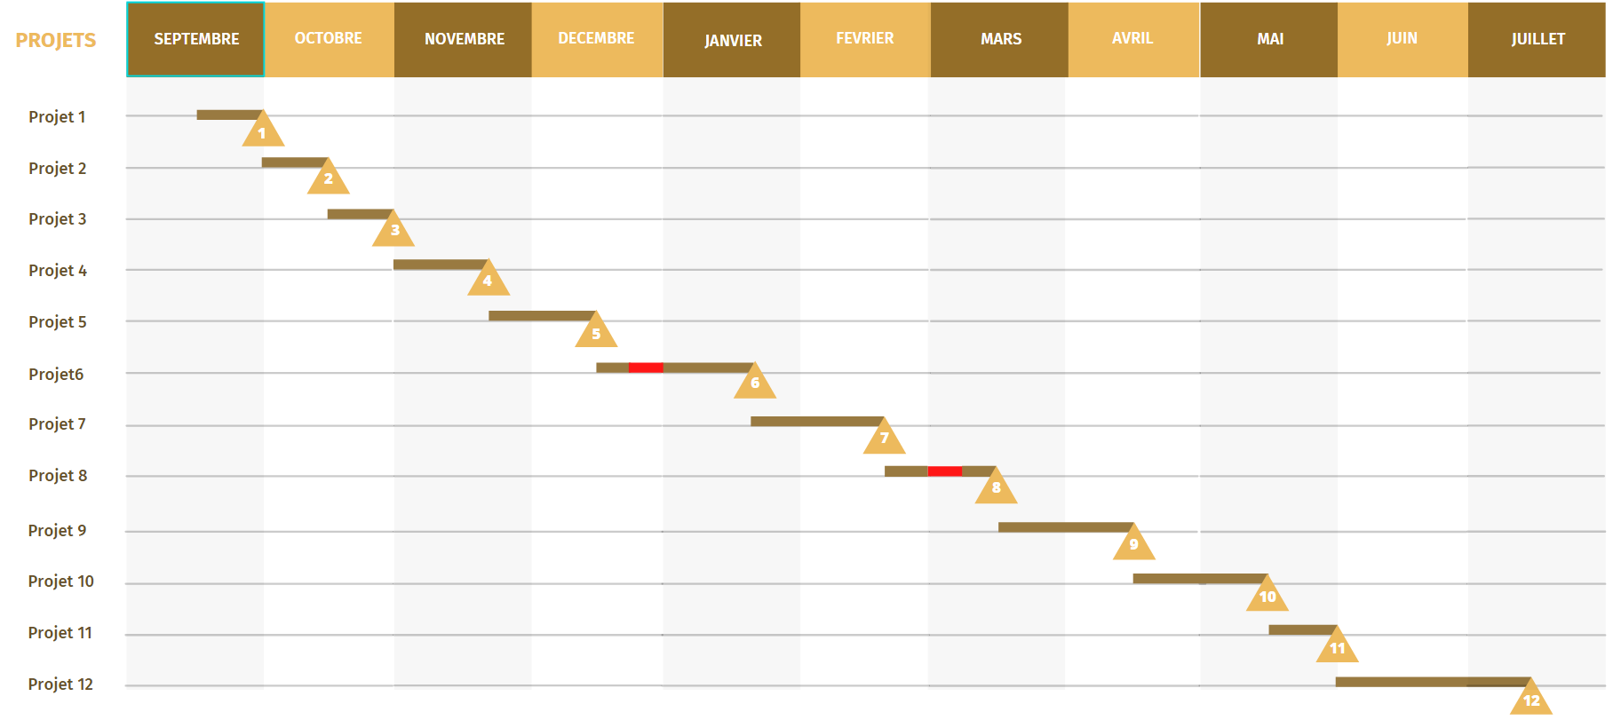
Diagramme de Gantt
Temps par projet
Vacances
Dates prévisionnelles
de soutenances
1
Semaine du 4 Octobre
2
Semaine du 18 Octobre
3
Semaine du 1er Novembre
4
Semaine du 22 Novembre
5
Semaine du 13 Décembre
6
Semaine du 17 Janvier
7
Semaine du 14 Février
8
Semaine du 14 Mars
9
Semaine du 11 Avril
10
Semaine du 9 Mai
11
Semaine du 23 mai
12
Semaine du 27 Juin

Slide 5
Cette formation va me permettre de :
me spécialiser en programmation iOS avec Swift,
pouvoir me lancer le plus vite possible dans le monde du travail pour acquérir de l'expérience,
ne plus dépendre des autres au niveau financier puisque c’est actuellement grâce à mes parents que je peux financer ma formation.
Gestion des frustrations:
Recul, repos.
Le sport

Slide 6
